Slide 1
アイルランドとは？
アイルランド島
二つの政治単位に分裂
  「アイルランド共和国」
  「北アイルランド」（連合王国＝イギリスの一部）

Slide 2
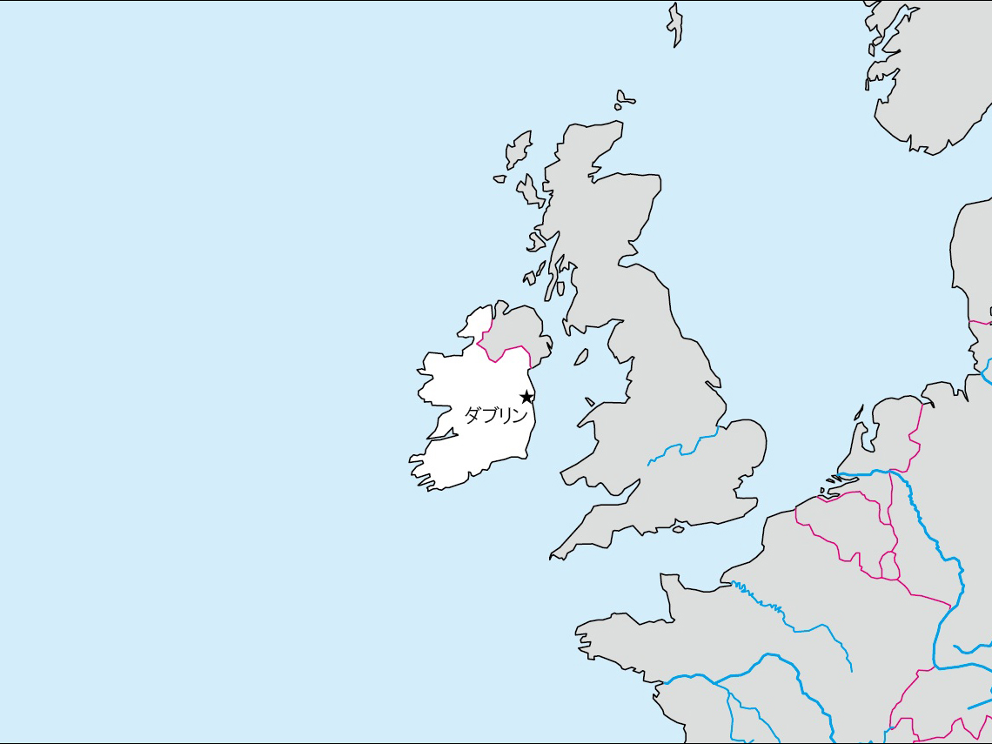
ヨーロッパ大陸、大ブリテン島
アイルランド

Slide 3
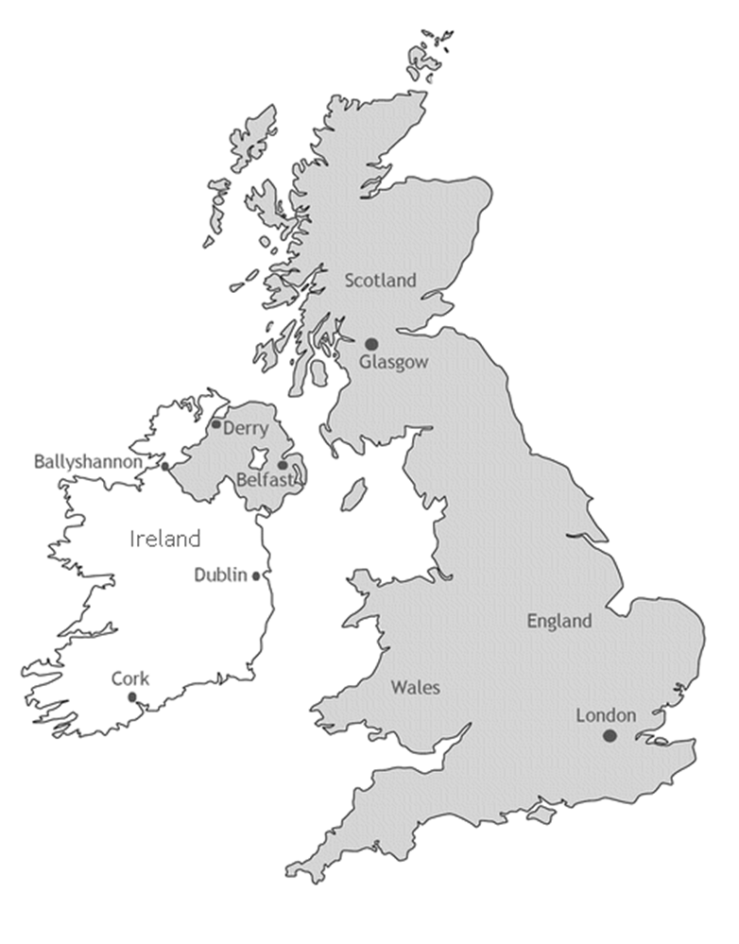
連合王国（イギリス）とアイルランド共和国

Slide 4
アイルランド人の宗教
  アイルランド共和国では、
  カトリック：約８５％
北アイルランドでは、
カトリック：約４０％
プロテスタント：約４０％
長年にわたるイギリスによる植民地化の結果

Slide 5
イギリス人支配の歴史
12世紀からイングランド王の支配
16世紀からイングランド人の入植
（アイルランド原住民から土地を奪う）
「北」・「南」の分断の起源
以後、19世紀にかけて抵抗と反乱の歴史

Slide 6
『麦の穂』の時代背景
1916年4月24日：「イースター（復活祭）蜂起」
1919年 ：アイルランド国民議会「独立宣言」
「独立戦争」始まる
1921年7月：休戦
同年12月：「イギリス・アイルランド条約」締結
1922年1月：国民議会「条約」を批准（64対57）
1922年6月 – 1923年4月： アイルランド内戦

